Slide 1
KATETER BAKIMI

Slide 2
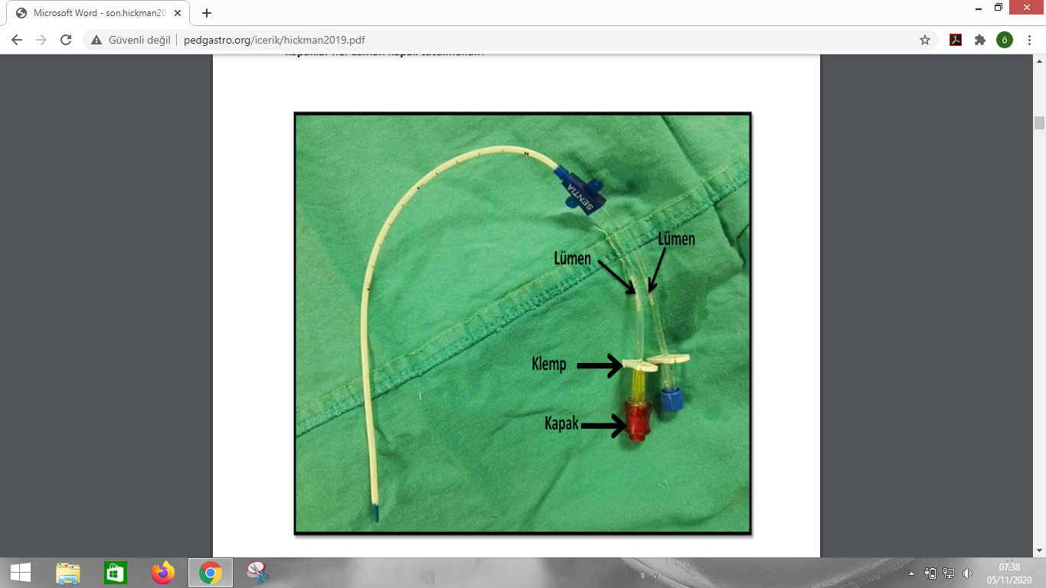

Slide 3
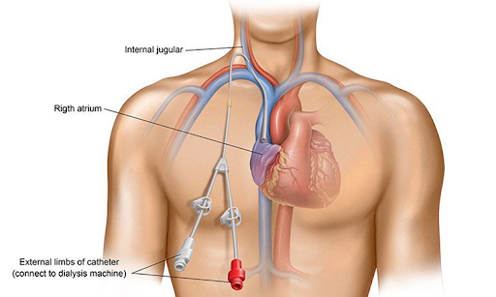

Slide 4
Damar içi kateterler tetkik, tedavi, sıvı-besin-kan ürünü desteği, hemodinamik izlem ve hemodiyaliz gibi amaçlarla uygulanmaktadır

Slide 5
Santral Kateter İlişkili Kan Dolaşımı Enfeksiyonu
Olay tarihinde, iki günden uzun süreyi santral kateterli olarak geçirmiş bir hastada gelişen laboratuar tarafından doğrulanmış kan dolaşımı enfeksiyonudur.

Slide 6
RİSK FAKTÖRLERİ
Edinsel immün yetmezlik sendromu
Nötropeni
Gastrointestinal hastalık
Cerrahi serviste bulunmak
Yoğun bakım veya koroner YBÜ’de bulunmak
Uzamış hastane yatışı
Diğer damar içi gereçlerin varlığı
Sistemik antibiotik tedavisi

Slide 7
TEDAVİ
Korunma Damar içi kateter ilişkili enfeksiyonlar önlenebilir,
Kateterin Çıkarılması
Antibiyotik Tedavisi
Bakım

Slide 8
SANTRAL VENÖZ KATETER BAKIMI
Kateter bakımının ana amacı hastayı kateter enfeksiyonlarından korumak ve kateterin tıkanmasını onlemektir
  1. Kateterin cıkış yerinin bakımı ve pansumanının değiştirilmesi
  2. Kateter lumenlerinin yıkanması
  3. Kateter kapaklarının değiştirilmesi

Slide 9
Rutin bir kateter bakımı genellikle tek seansta,
Arka arkaya yapılan yukarıda ozetlenen bakım işlemlerini icerir.
Kateter bakımına genellikle cıkış yerinin pansumanı ile başlanır, ardından kateter lumenleri yıkanır ve kateter kapakları değiştirilerek kateter bakımı tamamlanır

Slide 10
KATETER BAKIMI İÇİN GEREKLİ MALZEMELER
Maske (2 adet)
Steril olmayan eldiven
Steril eldiven (2 adet)
Antiseptik sprey (%2 klorheksidin iceren)
Steril gazlı bez (Spanc) (Yeterli sayıda)
Elastik sabitleme bandı (onceden kesilip hazırlanmış)
Heparin flakon (25 000 lU/5 mL)
Serum fizyolojik sıvı 100 mL
İnsulin enjektoru (1 adet)
10 mL enjektor (3 adet)
Yeni steril kapak (lumen sayısı kadar ) (Değişim yapılacaksa)
Atık kutusu

Slide 11
EL YIKAMA:
Eller suyla ıslatılıp, sabunlanır. Once avuc icleri, sonra parmak araları, tırnak araları ve el ustu en az 20 saniye boyunca sıvı sabun ile ovulur. Sonra ılık suyla iyice durulanır.
Eller temiz bir kağıt havluyla kurulanır. Musluklar elle dokunulmadan kağıt havluyla kapatılır
Sabun ve su yerine susuz, alkol bazlı bir urun de kullanabilir.

Slide 12
STERİL ELDİVEN GİYME
Eldeki takılar cıkartılır
Eldiven paketinin sterilitesi denetlenir. Dış koruyucu kılıfında bir acıklığın ya da yırtığın olup olmadığına bakılır. Eldiven paketi ıslak olmamalıdır.
Son kullanma tarihi kontrol edilmelidir
Eldivenin dış paketi dikkatli bir şekilde acılır, ic paketi cıkartılır
Eldiven ic paketi temiz, kuru, duz bir yere konulur.
İc paket, ic tarafına ve eldivenlere dokunulmadan dikkatli bir şekilde kitap şeklinde acılır

Slide 13
KATETERİN ÇIKIŞ YERİNİN BAKIMI VE PANSUMANININ DEĞİŞTİRİLMESİ
Yararı nedir?
  Su ve bakteri gecirmeyen bir bariyer sağlar.
  Kateter bolgesini dış ortamda bulunan mikroorganizmaların bulaşından korur.
  Kateter cıkış yerinde bakteri uremesini onler.
  Kateterin guvenliğini sağlar, boylece yerinden cıkmasını onler.

Slide 14
Ne sıklıkta yapılır?
Steril gazlı bez kullanılıyorsa 2 günde bir değiştirilmelidir.
Şeffaf (transparan) pansuman ortuleri kullanılıyorsa 7 günde bir değiştirilmelidir.
Kirlendikçe, ıslandıkça ya da kenarından açılmışsa hemen değiştirilmelidir.

Slide 15
Kateter çıkış yerinin pansumanı nasıl yapılır?
1. Hasta ve/veya hasta yakını yapılacak işlem konusunda bilgilendirilir.
2. Malzemeler hazırlanır.
3. Maske takılır.
4. Eller yıkanır.
5. Pansuman yapılacak hastaya maske takılır.

Slide 16
Kateter çıkış yerinin pansumanı nasıl yapılır?
7. Uyum gosterecek hastaya başını kateterin aksi yonune cevirmesi soylenir.
8. Steril olmayan bir eldiven giyilerek eski pansuman uc kısmından tutularak yavaşca cekilerek cıkartılır. Pansuman cıkartılmadan hemen once kenarlarının alkolle ıslatılması canının acımasını biraz azaltabilir. Kirli olan pansuman materyali atık kabına atılır.
9. Kateter cıkış yeri kızarıklık, şişlik, akıntı, kanama ve hassasiyet acısından incelenir.
10. Steril eldivenler ‘’steril şekilde’’ giyilir. Bundan sonra steril malzemeler dışında hicbir yere dokunulmamalıdır.

Slide 17
Kateter çıkış yerinin pansumanı nasıl yapılır?
11. Kateter cıkış noktasından başlanarak merkezden cevreye doğru %2 klorheksidin iceren antiseptik sprey sıkılır. Ardından steril gazlı bezle kateter cıkış yerinden başlayarak dairesel hareketlerle kateter cıkış cevresi silinir. Bu işlem en az üç defa tekrarlanır. İşlem her tekrarlandığında ayrı steril gazlı bez kullanılır.
12. Kateterin gerilmesini ve cıkmasını onlemek icin steril gazlı bir bezle kateter cıkış yerine yakın bir yerden tutulur. Tum kateter govdesine antiseptik sprey sıkılır. Kateteri temizlemek icin başka bir steril gazlı bez alınarak kateter cıkışından kateter kapağına doğru tum kateter govdesi silinir. Kateter hattını ve elleri steril tutmak için kateter her zaman gazlı bez ile tutulur.

Slide 18
Kateter çıkış yerinin pansumanı nasıl yapılır?
13. Silme işlemi tamamlandıktan sonra kateter cıkış bolgesine tekrar antiseptik sprey sıkılır ve kendi kendisine kuruması icin beklenir.
14. Daha sonra kateterin cıkış yerine steril gazlı bez konulur ve elastik sabitleme bandıyla uzeri kapatılır. Bu işlem sırasında kateterin katlanmamasına ve gerilmemesine dikkat edilmelidir
15. Pansumanın uzerine tarih ve yapan kişinin ismi not edilmelidir.

Slide 19
KATETER LÜMENLERİNİN YIKANMASI
Ne sıklıkta yapılır?
  Kateter kullanılmıyorsa 2 günde bir yapılır.
  Kateterden kan alındıktan hemen sonra yapılmalıdır.
  Kateterden yapılan her tedavi sonrası yapılmalıdır.

Slide 20
Kateter lümenini yıkamada ne kullanılır?
  Lumen hemen kullanılacaksa sadece 5-10 mL serum fizyolojik ile yıkanır.
  Lumen 8 saat içinde kullanılmayacaksa, 5-10 mL serum fizyolojikle yıkandıktan sonra 2 mL heparinli serum fizyolojikle yıkanır.

Slide 21
Heparinli serum fizyolojik 1mL’sinde 10 IU heparin içerir.
100 mL serum fizyolojik torbasının içine 2 dizyem heparin (heparin flakon 25 000 lU/5 mL]) eklenerek hazırlanır.

Slide 22
KATETER KAPAKLARININ DEĞİŞTİRİLMESİ
Kateter kapakları ne sıklıkla değiştirilir?
  Kateter kullanılmıyorsa, heparinli serum fizyolojikle yıkama sonrası değiştirilmelidir.
  Kapaktan sızıntı varsa veya kapak icinde kan kalıntısı varsa değiştirilmelidir.
  Kapak herhangi bir nedenle cıkartıldıysa kirlenmiş kabul edilip değiştirilmelidir.

